Slide 1
Отдел образования
Житковичского райисполкома
Государственное учреждение образования
«Гимназия г. Житковичи имени А.А. Лихоты»
Учащиеся педагогических классов, участники Республиканского образовательного проекта
«Уроки устойчивого развития»
Конкурс «Фотофакт»
Notes:
проекта

Slide 2
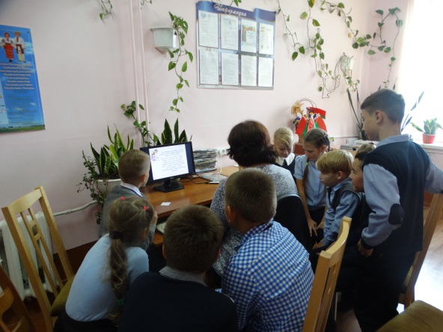
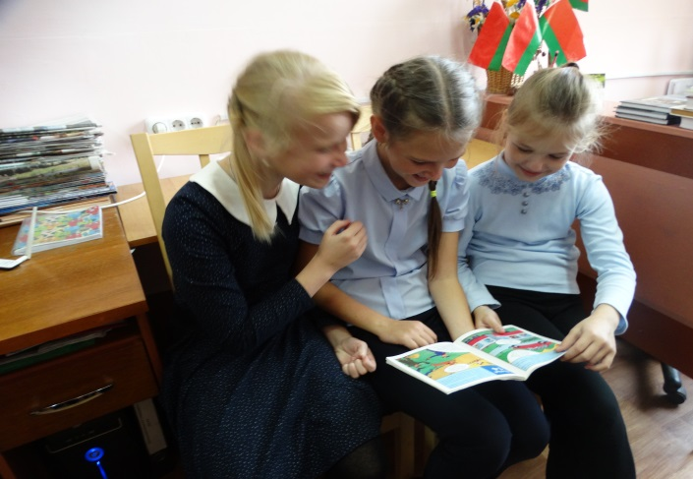
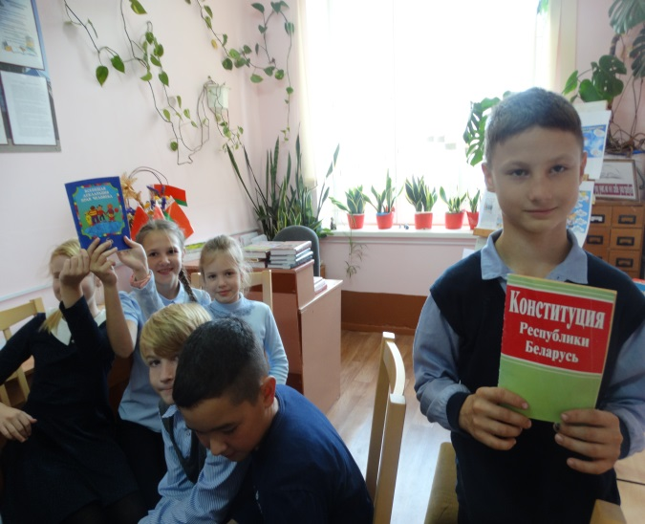
Виртуальное путешествие «Знакомьтесь:
детский правовой сайт «Mir.Pravo.By»

Slide 3
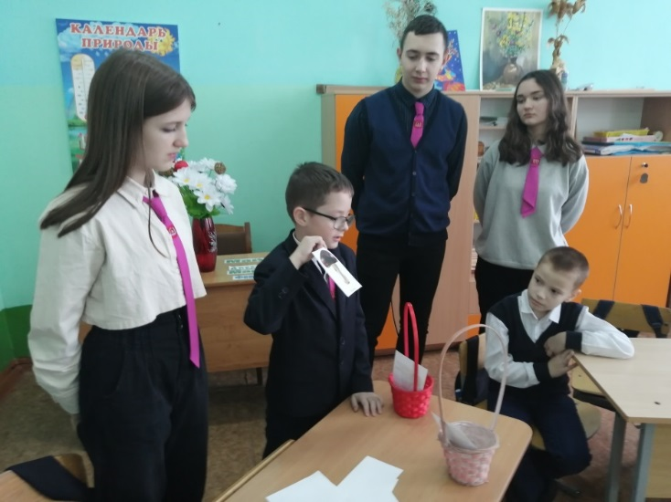
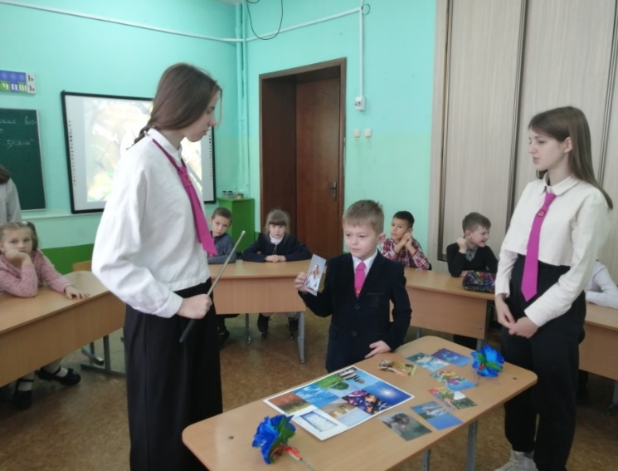
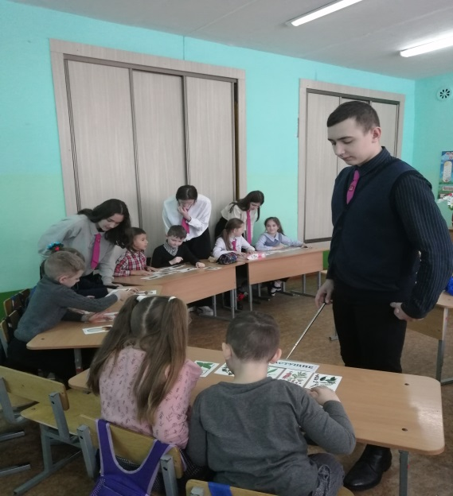
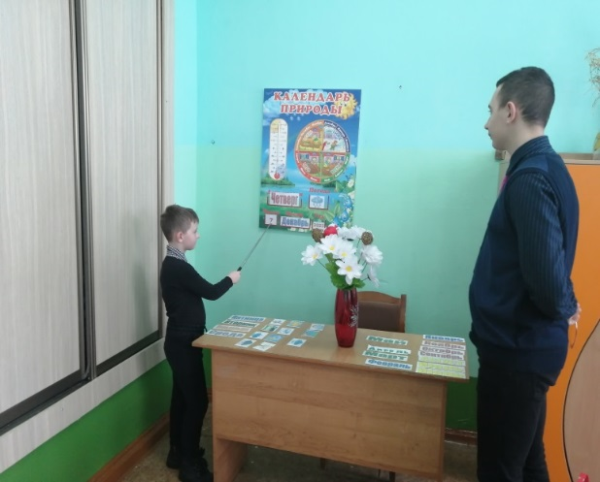
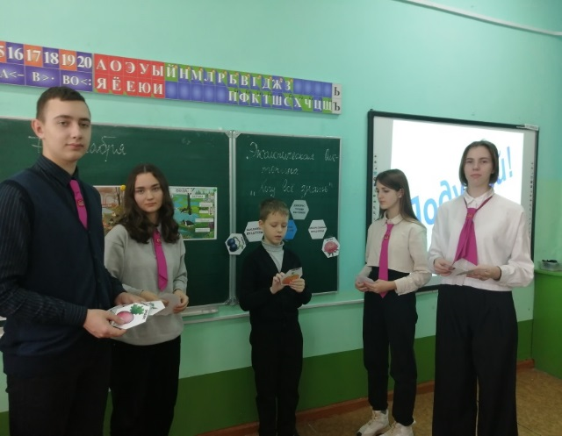
Экологическая викторина «Хочу всё знать!»

Slide 4
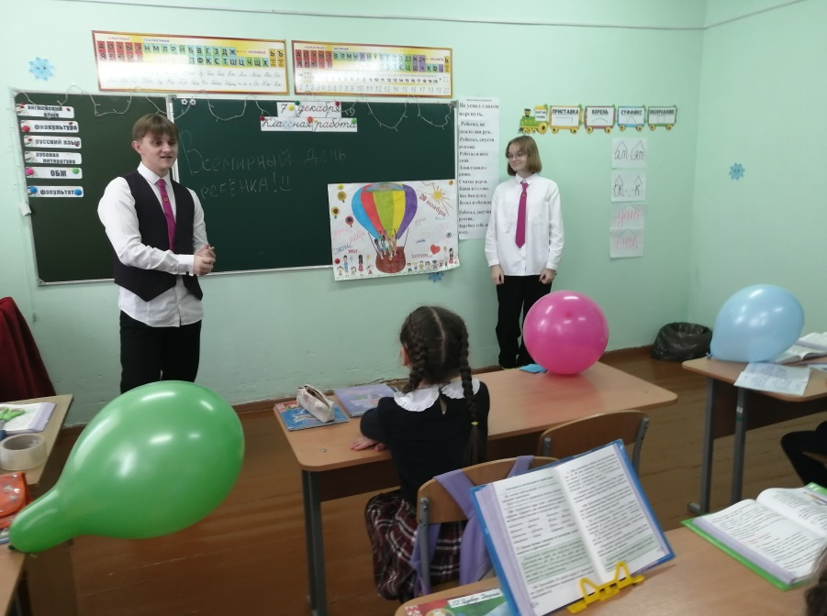
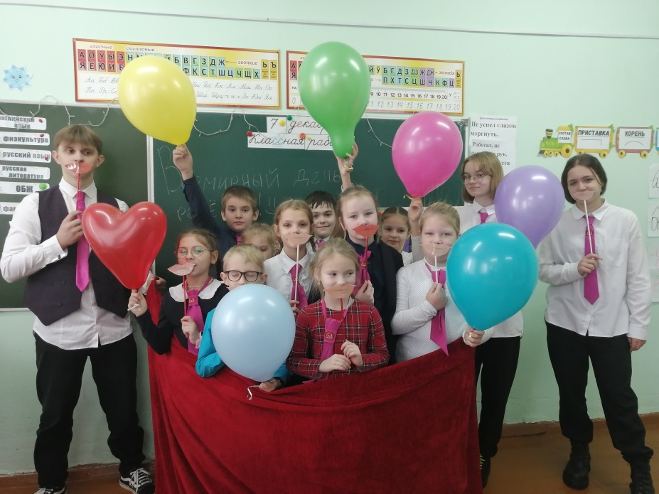
Классный час «Всемирный день ребёнка»

Slide 5
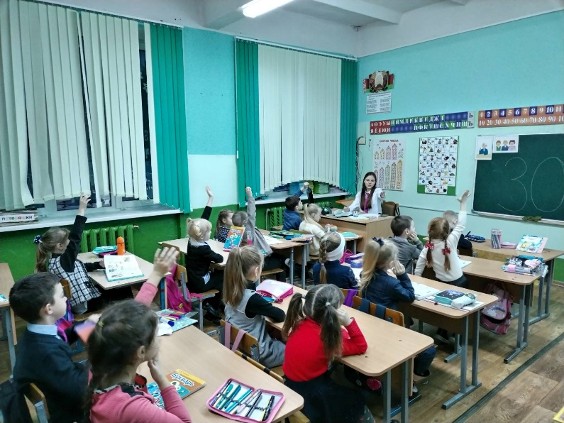
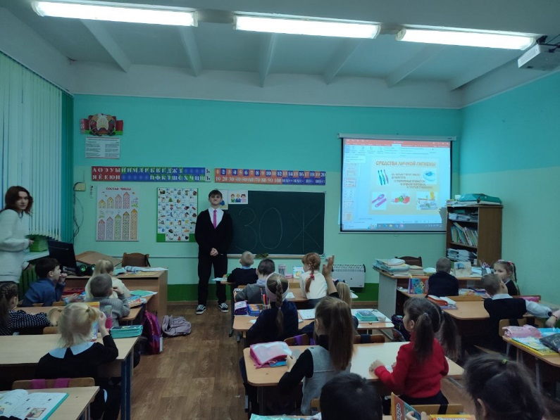
Урок «Мой выбор - здоровый образ жизни!»

